Slide 1
TRƯỜNG ĐẠI HỌC TÀI NGUYÊN VÀ MÔI TRƯỜNG TP.HCM
KHOA: HỆ THỐNG THÔNG TIN VÀ VIẾN THÁM
BÁO CÁO MÔN HỌC & BÀI LÀM GIỮA KÌ
ĐỀ TÀI
TÌM HIỂU CÁCH XỬ LÝ DỮ LIỆU NHƯ AGGREGRATION
JOIN KHI LÀM VIỆC VỚI DATAFRAME

Slide 2
Lớp: 09_ĐH_CNTT4
01
Nguyễn Nhật Minh - 0950080131
02
Nguyễn Minh Thuận - 0950080141
1/12

Slide 3
I. TÌM HIỂU CÁCH XỬ LÝ DỮ LIỆU NHƯ AGGREGRATION JOIN KHI LÀM VIỆC VỚI DATAFRAME
2/12

Slide 4
Tìm hiểu về Datafame
3/12

Slide 5
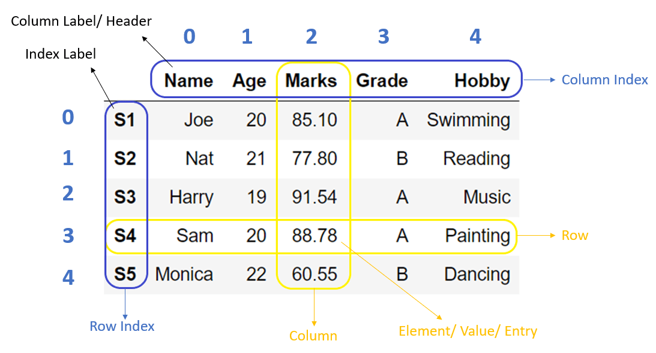
DataFrame là cấu trúc dữ liệu có hai chiều giống như kiểu định dạng bảng dữ liệu, nó cho phép áp dụng các thuật toán trên các
dòng và cột
Hình 1: Cấu trúc dữ liệu DataFrame
Nguồn: https://pynative.com/python-pandas-dataframe/
4/12

Slide 6
II. Cách xử lý dữ liệu như Aggregration về Grouping và Windowing
5/12

Slide 7
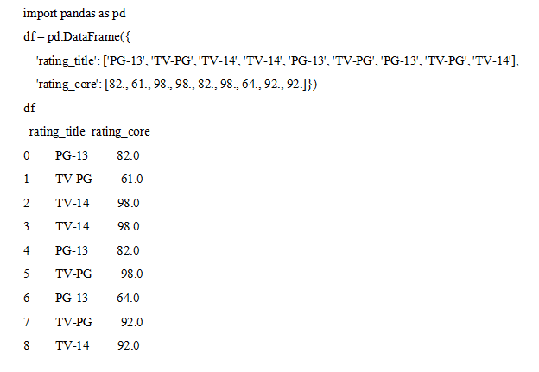
GROUPING LÀ GÌ?
6/12
Hình 2: Tạo 1 bảng dữ liệu mẫu bằng Pandas

Slide 8
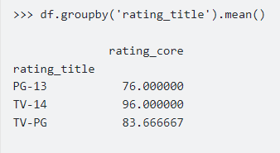
GROUPING
Pandas group by sẽ tính toán giá trị trung bình là điểm trung bình (rating_core) theo mỗi tiêu đề (rating_title).
7/12

Slide 9
III. Vận dụng về Broadcast Join và Bucket Join
8/12

Slide 10
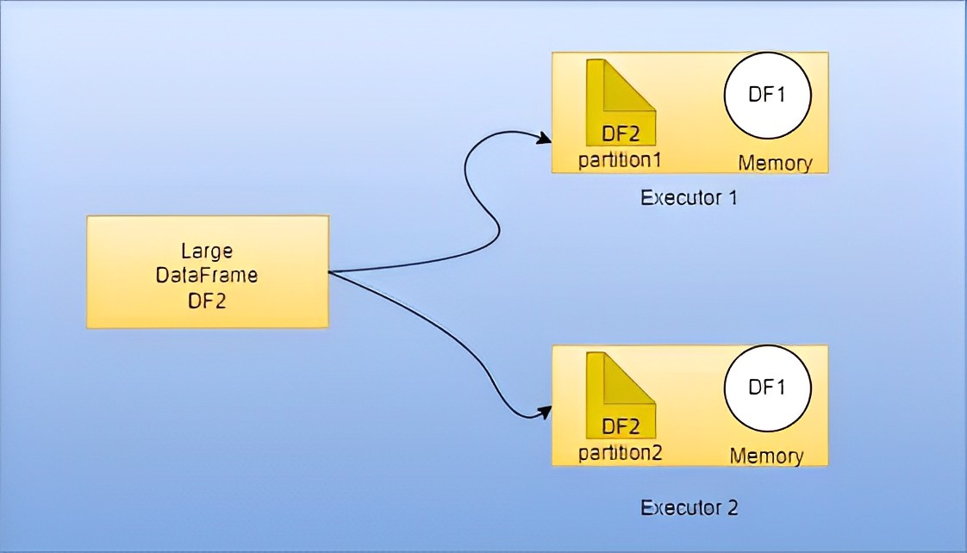
1. Broadcast Join
Hình 3. Spark Broadcast Join
Nguồn:https://sparkbyexamples.com/spark/broadcast-join-in-spark/
9/12

Slide 11
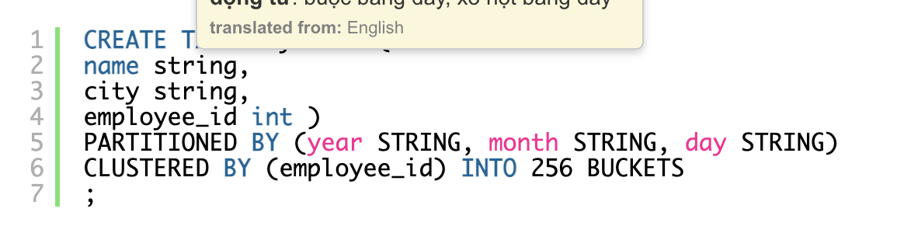
2. Bucket Join
Bucket Join nhóm còn được gọi là Bucket Join được sắp xếp . Nó được sử dụng khi tất cả các bảng tham gia đều lớn và dữ liệu bảng đã được phân phối bởi khóa tham gia.
Tham gia ở trên còn được gọi là Tham gia bản đồ nhóm
10/12

Slide 12
CẢM ƠN THẦY VÀ CÁC BẠN ĐÃ LẮNG NGHE PHẦN TRÌNH BÀY !

